Slide 1


适用于年终总结/商务报告/工作计划等
心态管理+目标管理+时间管理+学习管理+行动管理
汇报人：优页PPT
时间：xxx年xx月xx日

Slide 2

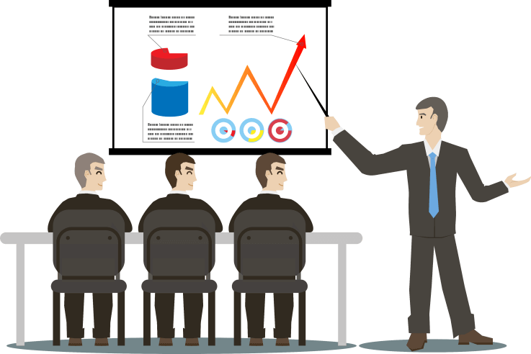
01
  五 项 管 理 概 述
02
  心 态 管 理
Summary of Management Items
Mentality management
03
  目 标 管 理
04
  时 间 管 理
Target management
Time management
05
06
  行 动 管 理
  学 习 管 理
Learning management
Action management

Slide 3


https://www.youyedoc.com/
  五 项 管 理 概 述
高绩效的五项管理
五项管理的步骤
如何学习运用五项管理

Slide 4
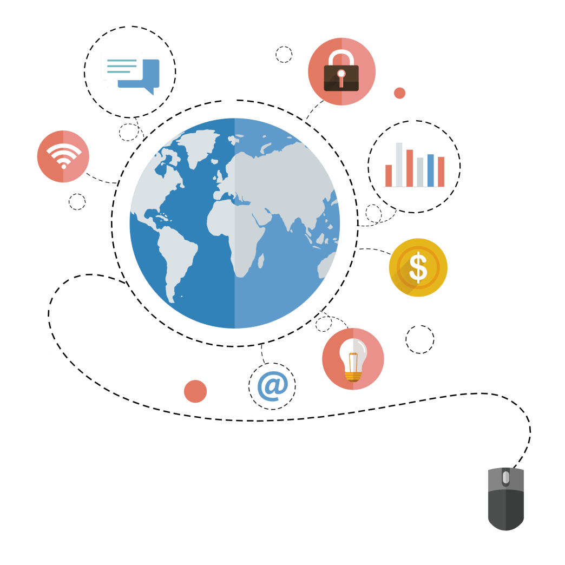
高绩效的五项管理
心态管理,他们懂得评估心态,每天积极乐观
目标管理,他们懂得制定目标,分解目标,达成目标
时间管理,他们懂得抓住重点,提升效率
学习管理,他们知道有效学习,持续改进,提升竞争力
行动管理,他们知道每天行动,养成高效的习惯

Slide 5

高绩效的五项管理
员工
创造高绩效
高工资
老板
高绩效的团队
企业的持续发展
人们总是会遇到这样一些普遍障碍:
心态消极,悲观失望,怀疑害怕;
目标不明确,东飘西荡,没有方向;
不会时间管理,拖延,效率低;
没有持续学习,缺乏应变能力;
行动力不够,想得多做的少

Slide 6
五项管理的步骤
如何有效学习：
持续改进
行动
管理
如何每天行动：
养成习惯
学习
管理
目标
管理
如何制定目标：
达成目标
如何评估心态：
积极乐观
心态
管理
时间
管理
如何抓住重点：
提升效率

Slide 7

如何学习运用五项管理
有一个人去找禅师问禅,见到禅师后,他喋喋不休的说个不停,禅师则默默无语,只是以茶相待.禅师将倒入这位来宾的杯子,满了也不停下来,继续往里面倒.眼看着茶水不停的溢出杯外,这个人着急的说:”已经溢出来了,不要再倒了!”禅师说:”你就像这只杯子一样,里面装满了自己的想法,如果你不先把杯子空掉,叫我如何对你说禅呢?”
故 事
空杯心态：知道不等于做到,从知识到行为,从行为到结果,其实成功人士有很多共性的经验可以拿来就用,但是你只有空杯才能收到.
1
参与练习：通过练习把五项管理的重要知识点转化成可操作的工具, 不久得将来,你将是这部著作唯一的作者,也是永远的作者.
2
坚持修炼三个月,你会看到奇迹在你身上发生：人是有惰性的,再好的工具,再好的方法,如果你没有坚持,都是没有用的;坚持修炼五项管理一个月,你会养成高效的习惯;坚持修炼三个月,你会看到奇迹在你身上发生!
3

Slide 8

如何学习运用五项管理
空杯
心态
参与
练习
成为
习惯
坚持
修炼

Slide 9


  五项管理之心态管理
积极心态和消极心态
积极心态让你成功
心态是可以管理的
成功=心态×能力

Slide 10
你的心态是积极的还是消极的？
美国成功学院对1000名知名人士的研究结果表明:
积极的心态决定了成功的85%
有什么样的心态,就有什么样的思维和行为,就有什么样的环境和世界,就有什么样的未来和人生。
下面这道心理测试题可以测试一下你属于消极心态还是积极心态:
你来到度假胜地,住到预先订好的旅馆房间后,轻松的舒了一口气,打开窗户时试想你可看到什么样的景色.
A.看见旅馆的游泳池和人群
B.看到海边,还可以看到在那里玩的人们
C.看见远方有一座岛
D.看见窗外宽大的阳台,上面种着五颜六色的花草

Slide 11
积极心态让你成功
1.学会去看积极的一面
故事分享《老太太的烦恼》
从前有位老太太,他有两个女儿,一个嫁给了卖草帽的,一个嫁给了卖伞的.老太太经常是忧心忡忡,愁苦不堪.有人问他,你为什么整天愁眉不展？他说:”晴天,我就担心卖伞女儿的伞难卖,而雨天,又担心卖草帽女儿的草帽没人买,一想到这些,一想到这些我心里便难受,吃不好睡不香!”问话的人听后,笑着说:”这个太好办了,你不妨这样想,雨天,卖伞女儿的伞肯定好卖,晴天,卖草帽女儿的草帽一定好销.这样,无论是晴天还是雨天,你的两个女儿都不愁没生意,你还担心什么呢?”老太太按照这个说法,调整了心态,从此以后,果然吃得好睡得香,变得快乐起来了!
总结：两个女儿就好像事情的两个方面.当你看到消极的一面时,就会悲观失望,当你换个角度, 事情就会立刻转向积极的那面.当你眼前呈现了好的一面时心态会随即转换,人自然也就乐观起来了!

Slide 12
积极心态让你成功
2.内心世界控制外在世界
故事分享《孪生兄弟》
在美国,有一对孪生兄弟,这对孪生兄弟出生在一个贫穷的家庭,他的母亲是一个酒鬼,父亲是个赌徒,而且脾气非常暴躁,母亲喝醉酒之后往往也是控制不了情绪.他们家非常糟糕,后来这两个兄弟走了不一样的道路,弟弟无恶不作,锒铛入狱在监狱里有记者去采访弟弟,你今天为什么会有这样的结果呢?弟弟说:”因为的家庭,因为我的父母.”记者又去采访孪生兄弟的哥哥,这个时候哥哥已经是以为很成功的企业家,而且还竞选上了议员,.接着问哥哥:”你为什么会有今天这样大的成就呢?”哥哥同样也回答:”因为我的家庭,因为我的父母.”
总结：决定命运的,不在于外在的世界,在于你的内心世界.决定一个人的成就,不是外在的环境,而是你内在的信念,心态!积极的心态可以帮助我们获得成功！

Slide 13
积极心态让你成功
3.如何转换心态
为什么那么多顶尖的成功人士能够把挫折当存折,把压力当动力,把障碍当最爱呢?因为他们觉得障碍不是来阻拦他们的,而是来帮助他们成长的.
正常和服气
太好了
如果您去拜访客户,客户拒绝了,那很正常,但是如果客户接受了您呢?那就是福气,所有的事情依循这样的思路,当所有的事情都变得正常和福气的时候,您的心态就达到了积极的一面.
当你遇到挫折和打击的一瞬间,对自己说一句:太好了!这三个字,可以让你的心态马上从消极转移到积极.

Slide 14

积极心态让你成功
4.积极心态的八个关键词
这8个关键看似很简单,但要做到,就必须每日修炼成为你的习惯,最终养成积极的心态 !
1.认真 第一次就要做好
2.快 当日事当日毕,不拖延,不浪费时间
3.坚守承诺 诚信,说到做到,诚实不虚假
4.保证完成任务 100%的目标完成率,坚持到底不放弃
5.乐观 快乐,积极思维,不悲观失望,不抱怨指责
6.自信 相信自己,接受挑战怀疑,不害怕,不说”不可能.”
7.爱与奉献 给予,帮助别人,不索取,不自私
8.决不找借口 承担责任,不找借口,不找理由,不说我是受害者

Slide 15
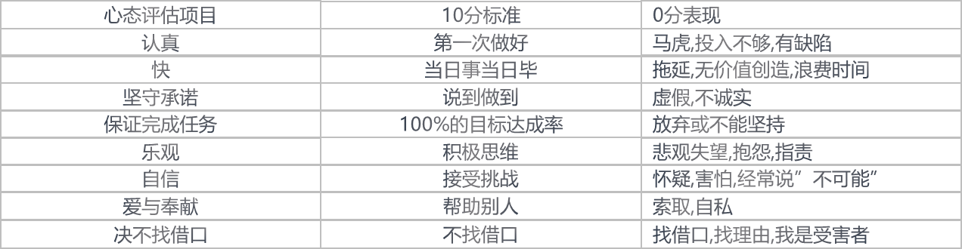
心态是可以管理的
1.每天给自己的心态评分
五项管理强调”不仅知道还要做到”,所以我们独创出每日心态管理的工具表,每天评估心态,每天打分管理,找到差距,持续改进训练自己保持积极心态.
2.心态管理的评分标准
心态只有两种,要么积极,评分10分;要么消极,评分0分.评分标准如图:

Slide 16
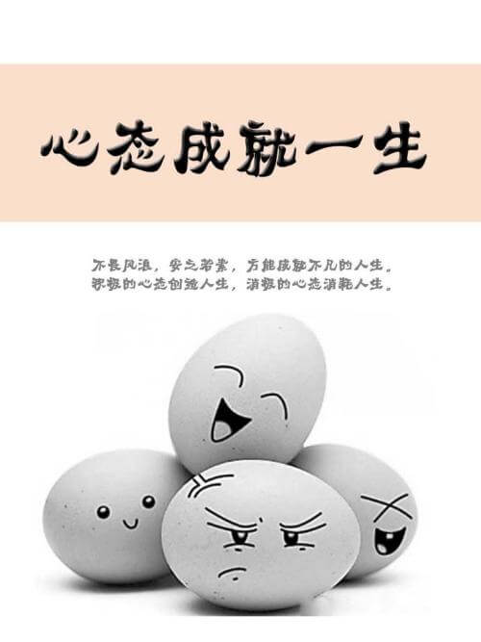

成功=心态×能力
1.能力绝对不会是零分
2.态度决定我们的成败

Slide 17


  五项管理之目标管理
目标的设定
目标的分解
达成目标的方法
坚持目标的实现

Slide 18
为什么要设定目标
成功就是实现有意义的既定目标
1.目标产生积极的心态
6.目标使我们集中精力，把握现在
2.目标使我们看清使命,产生动力
7.目标使你成为一个成功的人
3.目标使我们觉得生存的有意义和价值
8.目标能提高激情有助于评估进展
4.目标使我们把重点从过程转移到结果
9.目标使我们不断完善
5.目标有助于我们把握重点
10.目标使我们产生信心勇气

Slide 19
目标设定的范围
家庭
生活
事业
财富
学习
成长
人际
关系
健康
休闲

Slide 20
目标设定的范围
制定目标以终为始
制定目标,自上而下,从终极目标反推回来,使下级目标成为上级目标的分解.实践目标,自下而上又使下级目标成为对上级目标的支持,学会把目标分解开来,化整为零,变成一个个在不同阶段容易被实现的小目标,然后将其逐个击破,是实现终极目标的有效方法.
设定目标的五项原则
明确
具体
量化
衡量
具有
挑战
长短
结合
完成
时限

Slide 21
如何设定目标
酝酿目标
分析目标
假如不会有失败
你要一个什么样的人生?
你要一个什么样的事业和家庭?
你想拥有什么样的财富?
你想成为什么样的人？
制定实现目标的期限
分析你的起始点
确认实现目标的障碍
寻找支持
将目标视觉化
确认达成目标需要的知识和技能
确认对实现目标有帮助的人和团体
制定实现目标的措施与找出解决障碍的方法
制定实现目标的计划
马上行动现在就做
将目标视觉化

Slide 22
分解目标的六大步骤
设定你的中期和长期目标
设定你的年度目标
把月底目标拆分到周
01
03
05
02
04
06
规划你的人生蓝图
把年度目标拆分到月
把周目标拆分到日

Slide 23
目标达成的两大方法
每周总结,矫正目标
循环往复，天天修炼
建议之一
建议之二
建议之三
建议之四
头天晚上设定
明日目标
上周五前设定
下周目标
上月30日前设定
下月目标
上年度11月30日前设定明年目标

Slide 24
心在远方 路在脚下
执行！！
说到做到！！
坚守承诺！！
哪怕是很小的目标都要坚持完成,不然,你的心态管理就要打零分.只有完成每天的目标,才能完成每周的目标,才能完成每月的目标,每年的目标,最后实现你终极的人生规划!
制定目标要以终为始,实现目标则要从基础的开始做起,一年365天,天天目标评估,反省改进,日积月累,没有完成的目标.

Slide 25

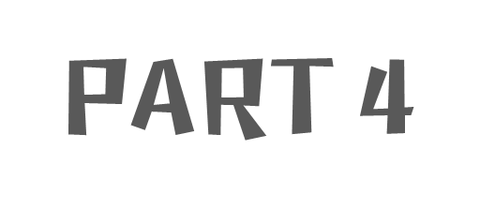
  五项管理之时间管理
时间管理的十个方法
关于授权的理解
时间优先法
管理办法参考

Slide 26
时间管理的十个方法
生命规划
每日管理
杜绝拖延
要预先规划时间
人生的六大领域规划
以周为平衡点,每周总结工作,规划生活
任务清单
条理简洁
要事第一
检查追踪
马上行动
运用ABC法则
可以将每天的工作分为三个等级
A类最重要
B类重要
C类次重要
日清日新
授权

Slide 27

关于授权的理解
授权的好处
如何授权
员工得到尊重与重视
调动员工积极性
别人有成就感
组织高效
找对人
明确结果
检查评估
责、权、利一致
解决困难
不重复与倒授权
承担责任

Slide 28
时间优先法
1.管理人员的误区---事件优先
管理人员经常会犯的错误,就是按照事件(工作)的时间顺序来进行工作,结果会导致:做了不需要的事情,而且拖一个就会拖一串,造成工作忙乱不堪,到头来就很可能一无所获.
2.最有效的方法---时间优先
如果你在第二天要做8件事情,该如何分配,正确的步骤应该是:
1)先列出要做的所有事情;
2)用ABC法则分出重要等级;
3)分配时间,将你最好状态的时间用来完成A类最重要的工作;
4)对不重要的的事可以不做或授权去做.

Slide 29
管理办法参考（营销经理的时间管理）
分类ABC | 起止时间 | 今日事项 要事第一 （A最重要 B重要 C次重要） | 做到打V
B |  | 召开周绩效评估会议
C |  | 代理商来参观公司
A |  | 新产品新闻发布会
B |  | 知名记者专访
A |  | 辖区内大客户到访
A |  | 核心员工离职
B |  | 与总经理开会
C |  | 电话沟通工作

Slide 30


  五项管理之学习管理
学习是竞争力
学习改变命运
学习的途径和习惯
最新学习模式

Slide 31
学习是竞争力
学习8年后
成为世界级专家
学习5年后
学习3年后
成为国家级专家
学习1年后
成为行业专家
成为专家
现在
针对目标领域从现在，开始每天学习1小时

Slide 32
学习改变命运
很据调查表明,大学毕业后的知识只能用两年,如果不学习的话就会被社会淘汰,只有不断学习的人才有竞争力,未来企业和企业的竞争是学习力的竞争,人和人的竞争也是学习了的竞争,学习改变命运,支持创造未来!
自学成
为技师
学习成为
总工程师
学习成为
董事长

Slide 33

学习的途径和习惯
学习的途径
大量阅读成功者所读的书籍.
与成功人士广交朋友
听成功人士的演讲或上成功者开设的课程
养成学习的习惯
在工作中学习
在反省中学习
在总结中学习

Slide 34
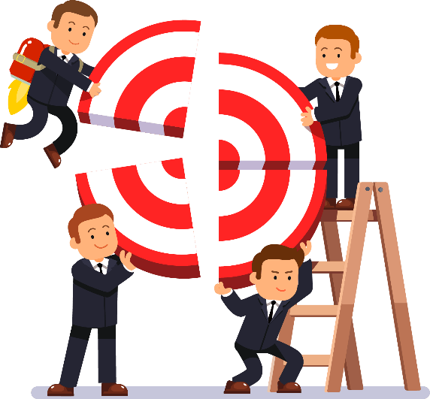
最新学习模式---循环学习法
需 求
习 惯
学习

Slide 35


  五项管理之行动管理
人们为什么不行动？
激发行动的六大步骤
坚持不懈 千锤百炼
行动者宣言

Slide 36
人们为什么不行动？
不行动的原因
失败不够多痛苦不够深；缺乏明确的目标
不行动转换为行动
放大
痛苦
逃离
痛苦
制定
目标
分解
目标
马上
行动

Slide 37
激发行动的六大步骤
我要得到什么样的结果?
达不到有什么样的痛苦?
95 %
65 %
假如马上行动,有什么好处?
不行动有什么坏处?
35 %
70 %
制定期限,马上行动
将行动计划告诉你的家人、朋友和领导
65 %
65 %

Slide 38
坚持不懈,千锤百炼
2.内心世界控制外在世界
故事分享《惟有锤炼,才能成佛》
南海有个寺庙,需要雕刻一座佛像,供人膜拜,僧人来到石堆中挑选,发现了一块非常具有灵气的大石.僧人对大石说:“你被选中做佛石,可以雕刻成佛像供人膜拜.大石一听,非常高兴,可僧人又说:不过,雕刻的过程非常痛苦,你能忍受吗?大石想了想,同意了.大石被运回了寺庙,工匠开始雕刻,这千锤百炼的痛苦远远超出了它的想象,没几天,大石决定放弃,工匠只好把他扔在山脚下. 僧人们又来到石堆中挑选,这次选出的石头远到庙里后,工匠们二话不说,就开始了雕刻,山脚下的大石每天都听到山顶传来的呻吟声,暗自庆幸自己躲过一劫.没多久,佛像雕刻好了,那块平凡的石头变成了万人敬仰的佛,每日来往的香客络绎不绝,上山的路也变得泥泞起来,工匠决定铺一条石子路,他们看到了山脚下的那块大石,于是将它拿来敲得粉身碎骨,铺成了一条石子路,当这块原来的佛石每天受香客的践踏时,忍不住后悔,如果它能够经受磨炼,坚持下去,那今天被人膜拜的就是它了,可后悔有什么用,机会稍纵即逝,不能坚持的话,命运就会截然不同.

Slide 39
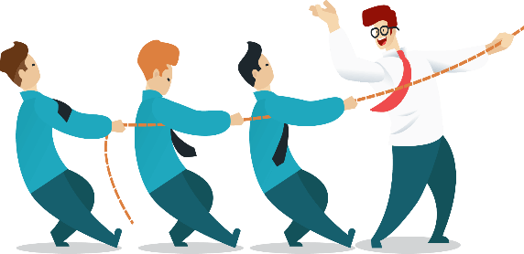
行动者宣言
行动宣言
从今天起我要向全世界宣布:
我要做一个行动的巨人;
我要在行动中去学习,去成长.
在行动中去纠正,去调整;
在行动中,去检验,去完善;
在行动中去学习,去发现;
在行动中增添勇气,创造奇迹.
我要马上行动,立即行动,
快速行动,直到养成习惯!
行动!行动!行动!

Slide 40

心态管理+目标管理+时间管理+学习管理+行动管理
汇报人：优页PPT
时间：xxx年xx月xx日

